Slide 1
Искусственный Интеллект
Лекция 7: Обучение без учителя. Кластеризация, сжатие данных
Мартынюк Полина Антоновна
telegram: @PAMartynyuk
email: pa-martynyuk@yandex.ru

Slide 2
Обучение без учителя
“Вот данные, в которых нужно найти зависимости. Попробуй их найти”
Модель обучается на основе неразмеченных данных - модель пытается извлечь скрытую структуру или закономерности из входных данных без предварительной информации о правильных ответах.
Этот тип задач машинного обучения позволяет модели:
самостоятельно выявлять закономерности
группировать данные
создавать представления о данных.
Модель МО
X
Признаки Х
Модель МО
Целевое значение
Y
X
X
X
X
Обучение
Использование

Slide 3
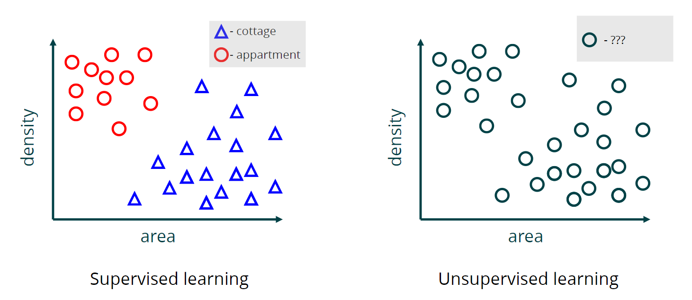
Обучение без учителя
Неразмеченные данные

Slide 4
Обучение без учителя
1. Поиск аномалий и выбросов
Часто можно думать про задачу обучения без учителя как про задачу восстановления распределения данных:
Как объекты распределены в пространстве признаков?
Какие наиболее характерные значения у них есть?
Где объектов мало, а где они лежат плотными кучками?
Для новой точки мы можем сказать, насколько она вероятна в рамках существующего распределения данных. Если вероятность встретить точку в этом месте мала, то такая точка может быть аномалией или выбросом, и нужно аккуратно с ней работать.

Slide 5
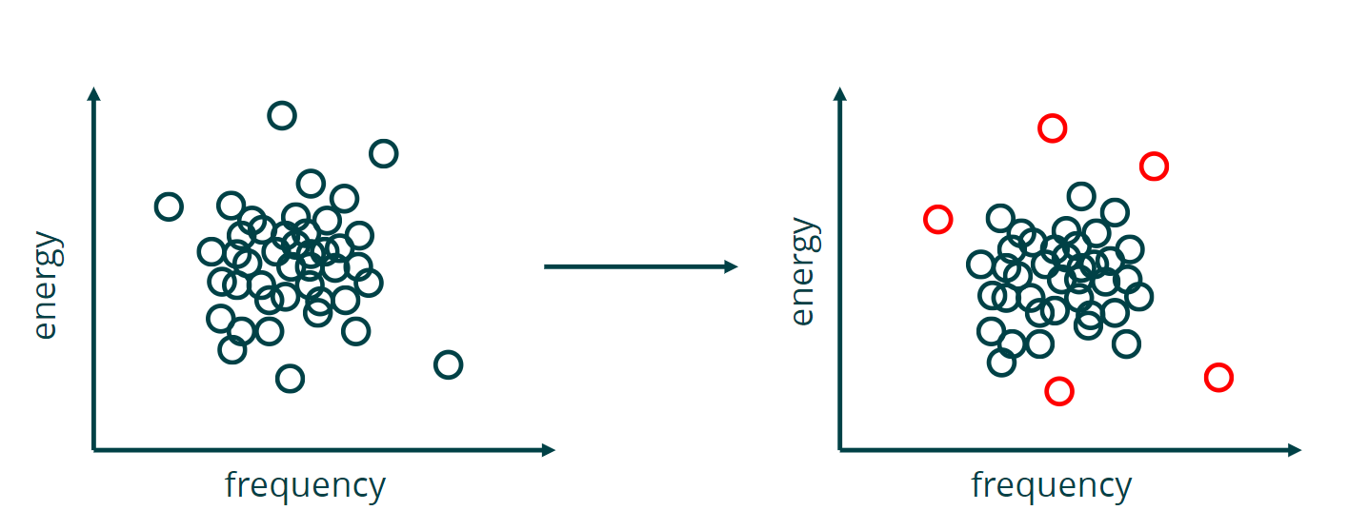
Обучение без учителя
Поиск аномалий и выбросов

Slide 6
Обучение без учителя
2. Кластеризация
Кластеризация данных заключается в их группировке таким образом, чтобы элементы внутри одного кластера были наиболее согласованы и попарно схожи, а элементы из разных кластеров максимально различались между собой.
Вводится способ измерения сходства данных (расстояния между данными)
Выполняется поиск кластеров путем минимизации расстояний между элементами из одного кластера

Slide 7
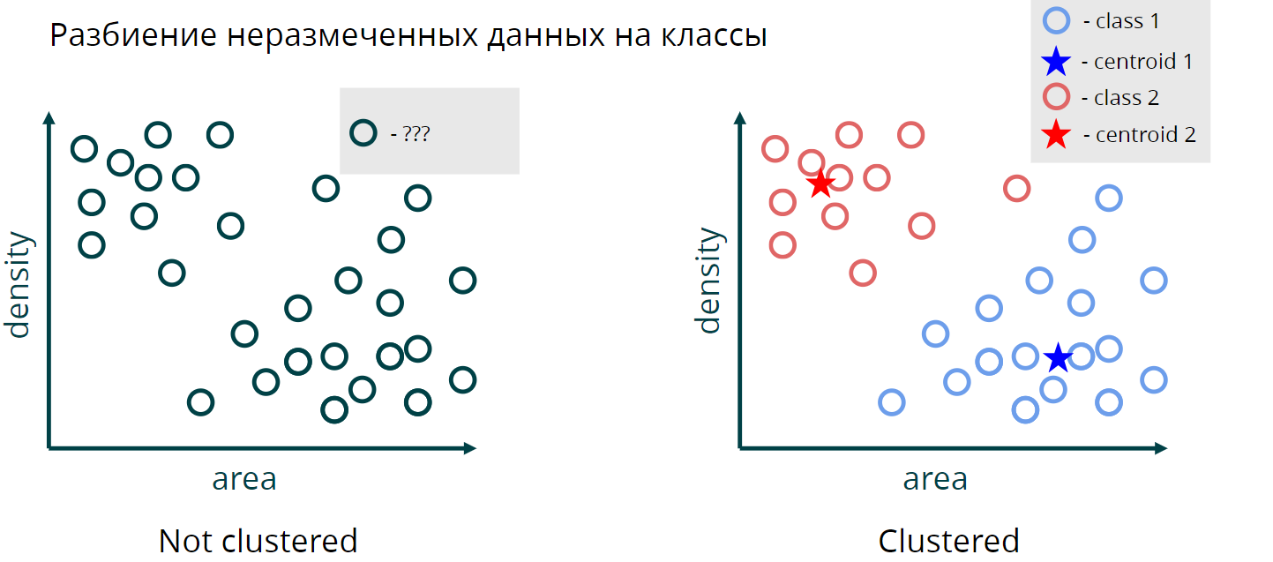
Обучение без учителя
Кластеризация

Slide 8
Обучение без учителя
3. Сжатие данных
Процесс уменьшения размера данных или их представления с сохранением ключевой информации, чтобы сделать обработку данных более эффективной.
Не отбор наиболее информативных фич, а создание нового признакового пространства меньшей размерности!

Slide 9
Кластеризация
Для чего используется?
Задача кластеризации документов или новостей
Каждый день в интернете публикуются тысячи новостей, причем часто про одно и то же рассказывают на разных сайтах. «Яндекс.Новости» кластеризует описания одного события с разных сайтов в сюжеты, чтобы пользователю было проще в них ориентироваться.
Никакой разметки в этой задаче сделать не получится, потому что новые сюжеты появляются каждую минуту. Нужно использовать алгоритмы кластеризации, которые могут решать эту задачу без разметки.

Slide 11
Кластеризация
Для чего используется?
Сегментация пользователей: пользователи в каждом кластере должны быть похожи друг на друга, а в соседних — отличаться. Тогда, посмотрев на характеристики пользователей в каждом кластере, мы сможем выбрать наиболее подходящий кластер целевой аудитории для новой маркетинговой кампании
Детектирование аномалий: для банковской сферы - ищем те транзакций, которые не попадают ни в один из кластеров. Такие аномальные транзакции могут быть мошенническими
Подготовить данные для машинного обучения (разбить на группы): если пользователи в группах более однородны, для каждой группы можно обучить свою модель машинного обучения, которая будет более интерпретируемой и точной
Аналитика доступных данных: проведя кластеризацию, мы поймем, с какими клиентами мы работаем, что общее для каждого кластера пользователей, а чем они отличаются

Slide 12
Кластеризация
Формальная постановка задачи
Пусть:
Имеется конечная обучающая выборка объектов :
Требуется разбить выборку на непересекающиеся подмножества, называемые кластерами, так, чтобы каждый кластер состоял из объектов, близких по метрике , а объекты разных кластеров существенно отличались. При этом каждому объекту приписывается номер кластера
Алгоритм кластеризации — это функция , которая любому объекту ставит в соответствие номер кластера.
Число кластеров в некоторых случаях известно заранее, однако чаще ставится задача определить оптимальное число кластеров, с точки зрения того или иного критерия качества кластеризации.
— множество объектов,
— множество номеров (имен, меток) кластеров.
— задана функция расстояния между объектами.

Slide 13
Кластеризация
Критерии качества кластеризации
Внутренний критерий качества кластеризации: объекты внутри одного кластера похожи друг на друга.
Внешний критерий качества кластеризации: объекты из разных кластеров отличаются друг от друга.
Метрики качества кластеризации — обычно некоторая комбинация этих двух критериев, и их пытаются формализовать тем или иным образом.

Slide 14
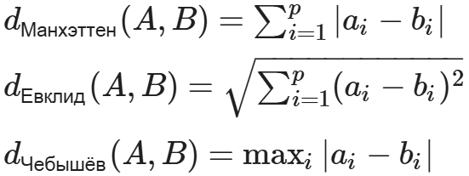
Кластеризация
Расстояние между объектами
Функции расстояния играют ключевую роль в задачах кластеризации, так как они определяют, как оценивается сходство или различие между объектами. Выбор подходящей функции зависит от типа данных, их структуры и цели анализа.
Универсальная функция – расстояние Минковского
k = 1:
k = 2:
k → ∞:

Slide 15
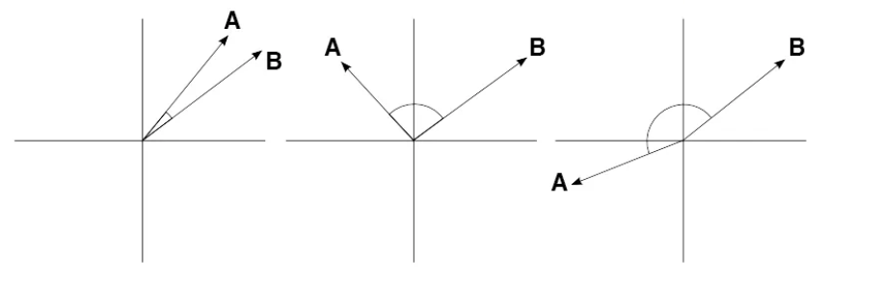
Кластеризация
Косинусная близость – чем больше угол между векторами, тем сильнее различаются данные

Slide 16
Кластеризация
Виды кластеризации

Slide 17
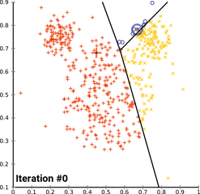
Кластеризация
Кластеризация на основе разбиения
Метод, при котором данные разделяются на фиксированное количество непересекающихся кластеров. При этом каждый объект принадлежит только одному кластеру, а количество кластеров задаётся заранее или определяется в процессе выполнения кластеризации.
Пример алгоритма – K-means (K средних)

Slide 18
Кластеризация
K-means (K средних)
1. Инициализация:
Выбрать число кластеров k.
Случайным образом выбрать k начальных центров кластеров (центроидов). Это могут быть случайные точки из данных или случайные координаты в пространстве признаков.
2. Назначение точек кластерам:
Для каждой точки данных вычислить расстояние до всех k центроидов.
Назначить точку тому кластеру, к центроиду которого она ближе всего.
3. Обновление центроидов:
Для каждого кластера пересчитать центр, как среднее значение координат всех точек, принадлежащих этому кластеру:
4. Проверка сходимости:
Повторять шаги 2 и 3 до тех пор, пока центроиды не перестанут изменяться (или изменения станут незначительными), либо пока не будет достигнуто заданное количество итераций.

Slide 19
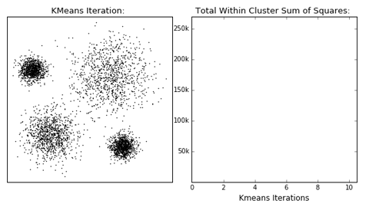
Кластеризация

Slide 20
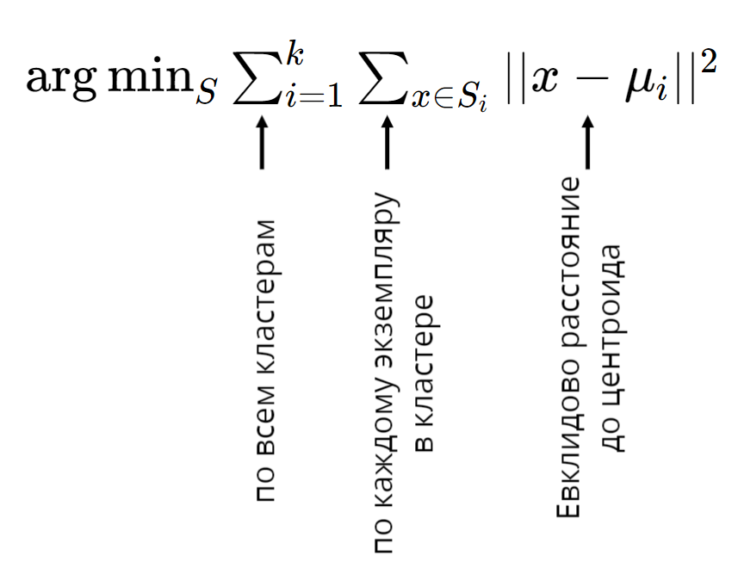
Кластеризация
Проблемы
Как оценивать модель?
Сколько итераций делать?
Сколько кластеров выбрать?
Оценка модели
Функция ошибки:

Slide 21
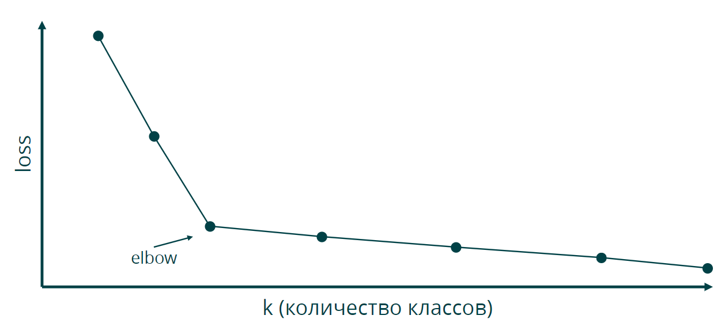
Кластеризация
Количество классов
Можно выбрать, используя так называемый Elbow-метод (метод локтя)
21

Slide 22
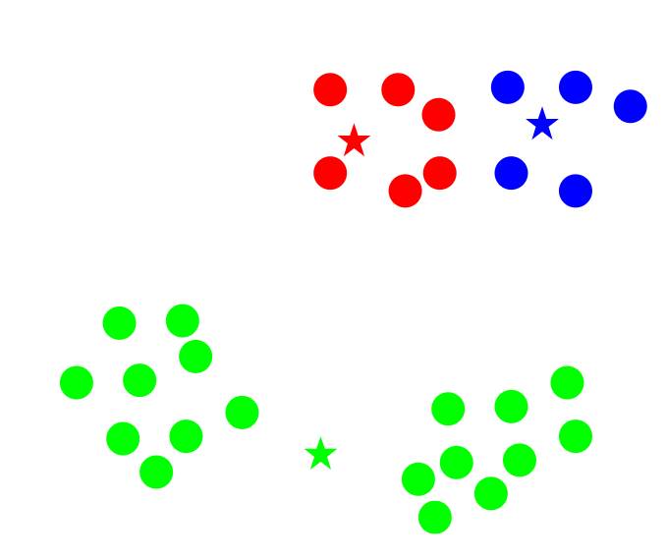
Кластеризация k-Means
Локальные минимумы
Функция потерь
22

Slide 23
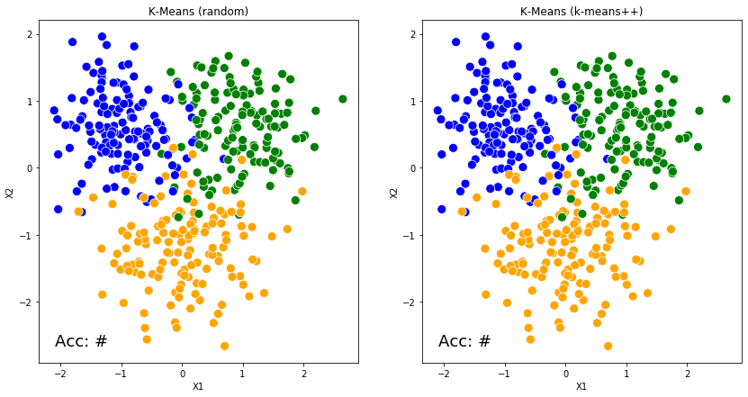
Кластеризация
Вероятность выбора центроидов из более дальних точек - выше
23

Slide 24
Кластеризация
Преимущества
Простота и высокая скорость работы на небольших наборах данных.
Легкость реализации и интерпретации результатов.
Хорошо работает, если кластеры имеют сферическую форму и примерно одинаковый размер.
Недостатки
Зависимость от выбора k: Требуется заранее указать число кластеров, что не всегда очевидно.
Зависимость от начальной инициализации центроидов: Разные инициализации могут привести к разным результатам.
Чувствительность к выбросам: Несколько выбросов могут сильно сместить центроиды.
Форма кластеров: Плохо справляется с данными, где кластеры имеют сложную форму или различный размер.
24

Slide 25
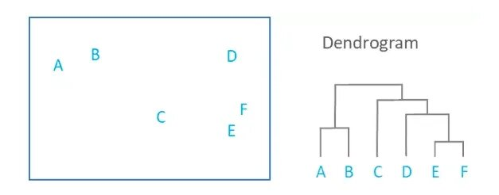
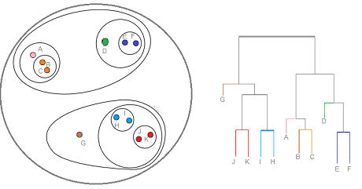
Кластеризация
Иерархическая кластеризация — это метод кластеризации, который организует данные в виде вложенных групп (кластеров), образуя иерархию. Результаты такого подхода удобно представлять в виде дендрограммы — древовидной структуры, где каждый узел показывает объединение или разделение кластеров.
Агломеративная кластеризация (снизу-вверх):
Начинается с того, что каждая точка данных считается отдельным кластером.
Кластеры последовательно объединяются на основании выбранной меры расстояния между ними.
Процесс продолжается, пока все точки не окажутся в одном большом кластере.
Дивизивная кластеризация (сверху-вниз):
Начинается с одного большого кластера, включающего все данные.
Кластеры последовательно делятся на меньшие, пока каждая точка данных не окажется в своем собственном кластере.
25

Slide 26
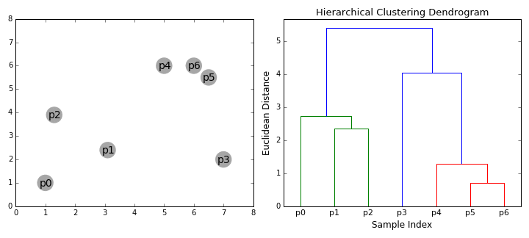
Кластеризация
Иерархическая кластеризация
26

Slide 27
Кластеризация
Методы объединения кластеров (linkage):
Когда кластеры объединяются, необходимо определить расстояние между ними. Для этого применяются следующие методы:
Single linkage (одиночная связь): Расстояние между двумя кластерами определяется как минимальное расстояние между любыми двумя точками из разных кластеров.
Complete linkage (полная связь): Расстояние определяется как максимальное расстояние между точками из разных кластеров.
Average linkage (средняя связь): Используется среднее расстояние между всеми парами точек.
Centroid linkage (центроидная связь): Расстояние между кластерами определяется как расстояние между их центроидами.
27

Slide 28
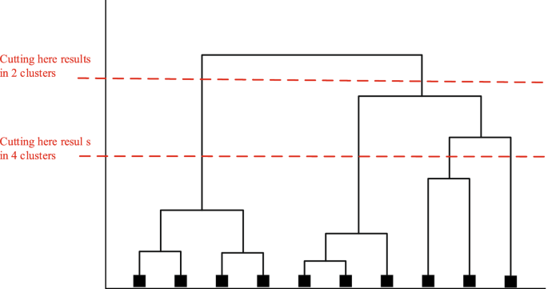
Кластеризация
Число кластеров будет зависеть от выбранного значения меры сходства
28

Slide 29
Кластеризация
Преимущества
Не требует заранее заданного числа кластеров.
Гибкость: Может использоваться с различными метриками расстояния и методами объединения.
Дендрограмма: Позволяет визуализировать процессы кластеризации и принимать решения о числе кластеров.
Недостатки
Вычислительная сложность: Высокие затраты на вычисление расстояний между объектами, особенно для больших наборов данных.
Чувствительность к выбросам: Выбросы могут существенно повлиять на формирование кластеров.
Необратимость: В агломеративной кластеризации, после объединения кластеров, процесс не может быть отменён.
29

Slide 30
Кластеризация
Кластеризация на основе плотности - это метод, который группирует данные на основе плотности объектов в пространстве. В отличие от алгоритмов, таких как k-средних, которые используют предустановленное количество кластеров, методы плотностной кластеризации ориентированы на поиск областей с высокой плотностью данных, что делает их более гибкими и способными выявлять кластеры любой формы.
Основные понятия:
Плотность: Кластеры определяются как области, в которых существует достаточная плотность объектов (точек данных). Точки, расположенные в этих областях, принадлежат одному кластеру.
Шум: Точки, которые не принадлежат ни одному кластеру, называют шумом (или выбросами). Такие точки могут располагаться в областях с низкой плотностью.
30

Slide 31
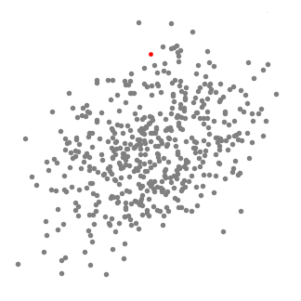
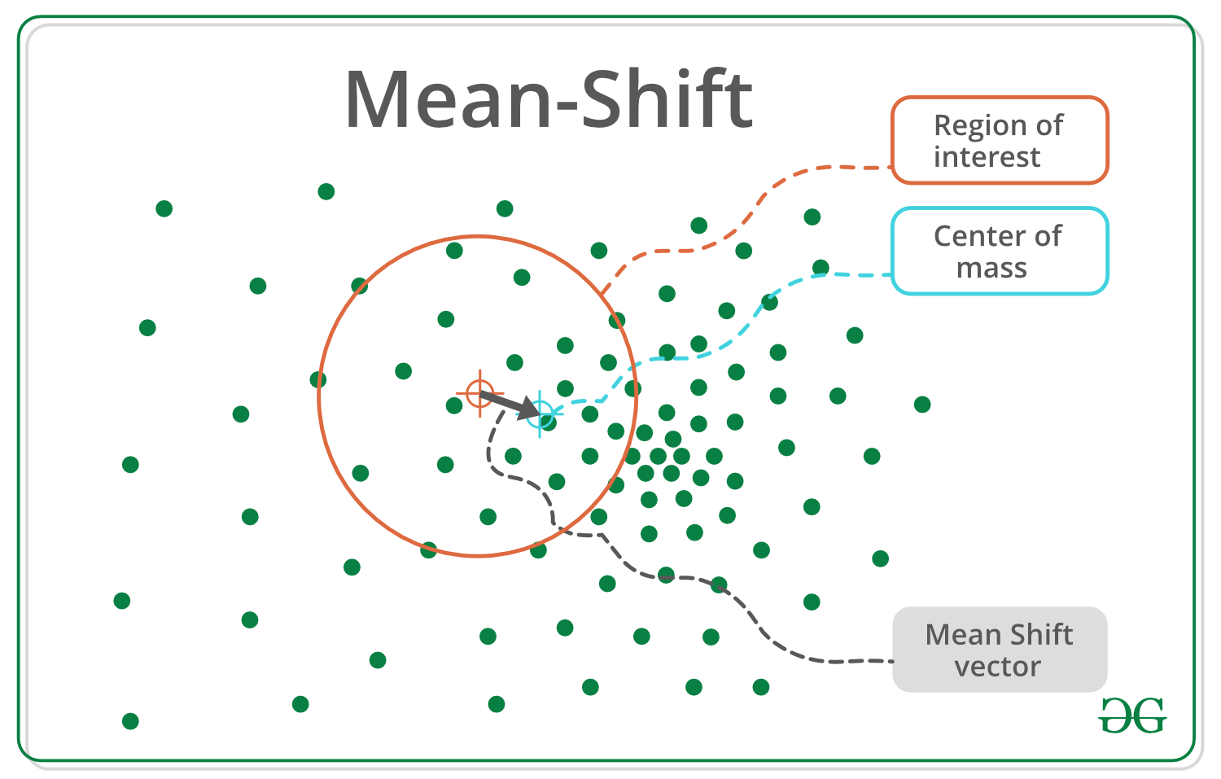
Кластеризация
Алгоритм Mean-Shift
Алгоритм работает, ориентируясь на плотность точек в пространстве, и перемещает точки кластеризации в направлении максимального градиента плотности. В процессе этого, алгоритм сдвигает центры возможных кластеров к областям с более высокой плотностью, пока не будет найдено максимальное скопление точек (локальный максимум плотности).
31

Slide 32
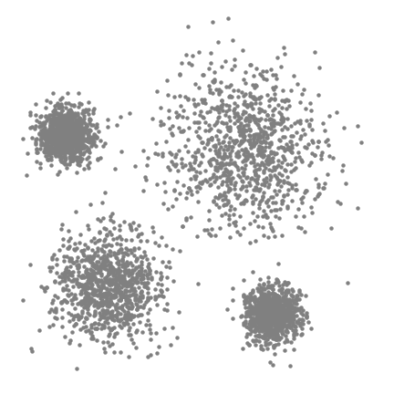
Кластеризация
Инициализация: Каждая точка кластеризации рассматривается как центр окна с заданным радиусом (ядром).
Вычисление смещения: Для каждой точки в окрестности её ядра вычисляется среднее значение всех точек.
Перемещение точки: Точка сдвигается в сторону максимальной плотности (вектор смещения).
Конвергенция: Процесс повторяется до тех пор, пока сдвиги точек не становятся очень малыми.
Объединение кластеров: Точки, которые сходятся к одинаковым плотным областям, объединяются в один кластер.
32

Slide 33
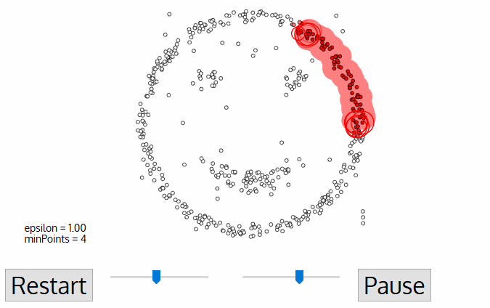
Кластеризация
Алгоритм DBSCAN
Метод кластеризации, который группирует данные на основе плотности точек, с учётом шума (выбросов). DBSCAN не требует заранее заданного числа кластеров и способен находить кластеры произвольной формы.
33

Slide 34
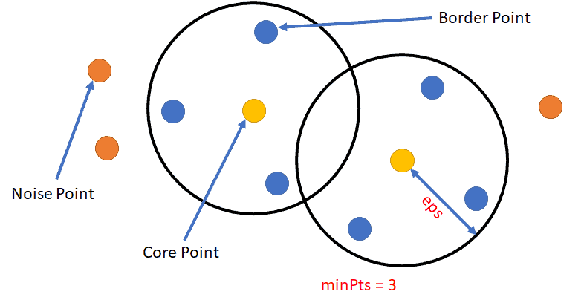
Кластеризация
Основные понятия:
Ядро (Core point): Точка считается ядром, если в радиусе ϵ от неё находится хотя бы MinPts точек (включая саму точку). Эти точки считаются центральными для формирования кластеров.
Пограничная точка (Border point): Точка, которая не является ядром, но находится в радиусе ϵ от ядра. Она принадлежит кластеру, но не может расширить его.
Шум (Noise point): Точка, которая не является ни ядром, ни пограничной точкой, и не входит в ни один кластер.
34

Slide 35
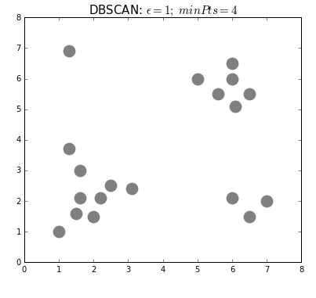
Кластеризация
Инициализация: Алгоритм начинает с того, что выбирает непосещённую точку и проверяет, является ли она ядром. Если точка является ядром, она становится центром нового кластера.
Поиск соседей: Для каждой точки, которая является ядром, алгоритм находит все её соседей в радиусе ϵ. Все эти точки добавляются в кластер.
Расширение кластера: Если среди соседей есть другие ядра, то они добавляются в кластер, а их соседи также проверяются. Таким образом, кластер расширяется по плотности.
Обработка пограничных точек: Если точка является пограничной, она добавляется в ближайший кластер, если этот кластер уже был найден.
Обработка шума: Точки, которые не принадлежат ни одному кластеру, считаются шумом.
Конец алгоритма: Алгоритм заканчивает работу, когда все точки были проверены, и кластеризация завершена.
35

Slide 36
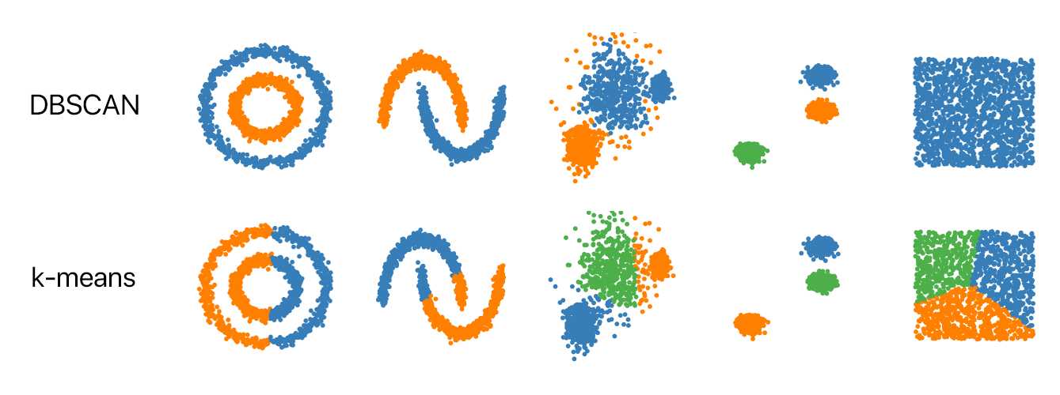
Кластеризация

Slide 37
Кластеризация
Преимущества:
Не требуют заранее заданного числа кластеров.
Способен находить кластеры произвольной формы.
Обрабатывает шум (выбросы), исключая их из кластеров.
Недостатки:
Чувствительность к выбору гиперпараметров: Неправильный выбор параметров может привести к плохим результатам.
Проблемы с кластеризацией данных с различной плотностью: Алгоритм может не справляться с данными, где плотности кластеров сильно различаются.
37

Slide 38
Сжатие данных
Снижение размерности (Dimensionality Reduction)
Понижение количества фич без потери информативности данных
Зачем?
Визуализация данных
Для преодоления проклятья размерности(curse of dimensionality)
38

Slide 39
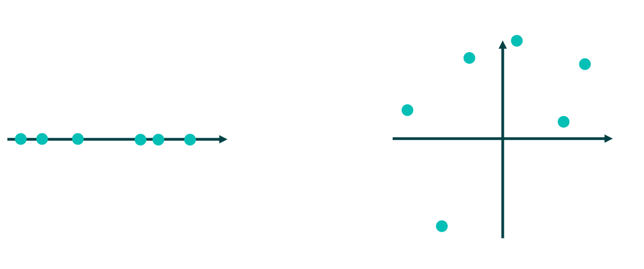
Сжатие данных
Проклятие размерности (curse of dimensionality) — это явление, при котором с увеличением количества признаков (размерности) в данных, многие методы машинного обучения начинают терять свою эффективность.
Больше признаков – больше весов модели, следствие - рост вычислительных и временных затрат
С увеличением размерности точки данных становятся всё более разрозненными. Это делает задачу нахождения ближайших соседей или вычисления плотности очень трудной.
В высоких размерностях модели могут начать переобучаться, так как количество возможных взаимосвязей между признаками увеличивается, и модель может начать запоминать шум, а не выявлять настоящие закономерности.
39

Slide 40
Сжатие данных
Увеличение числа признаков может оказаться излишним и только запутать модель
40

Slide 41
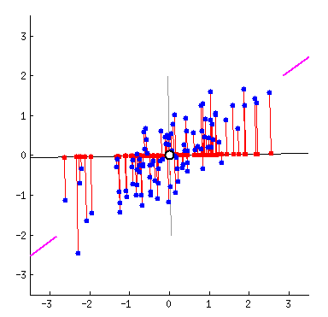
Сжатие данных
Анализ главных компонент, PCA (Principal Component Analysis)
Это статистический метод, используемый для уменьшения размерности данных, при этом сохраняющий как можно больше информации о вариации в данных.
Цели:
Снижение размерности: Сокращение числа признаков (размерности) данных, что упрощает анализ, ускоряет обучение моделей и помогает избежать проклятия размерности.
Улучшение интерпретируемости данных: Метод позволяет выявить важные паттерны в данных и представлять их в более простом виде.
Устранение коррелированности признаков: PCA помогает преобразовать исходные признаки в новые, которые являются линейно независимыми (главные компоненты).
41

Slide 42
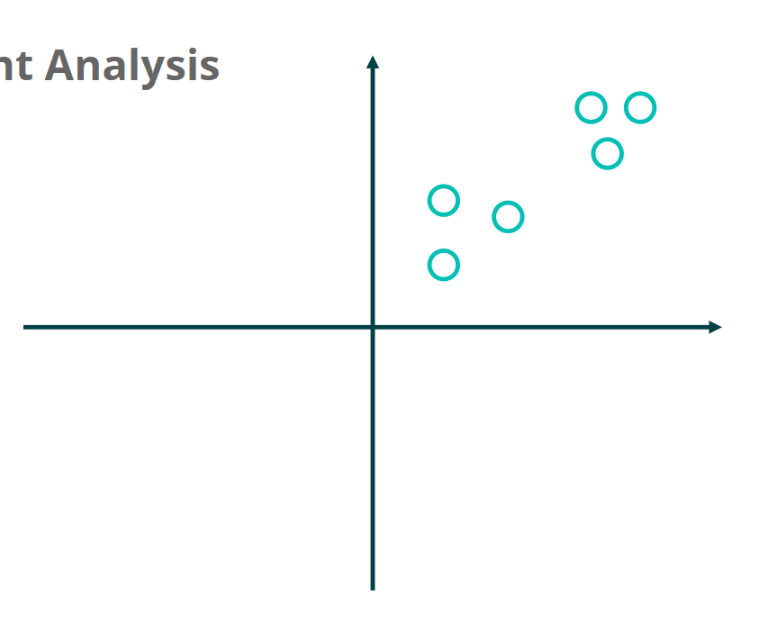
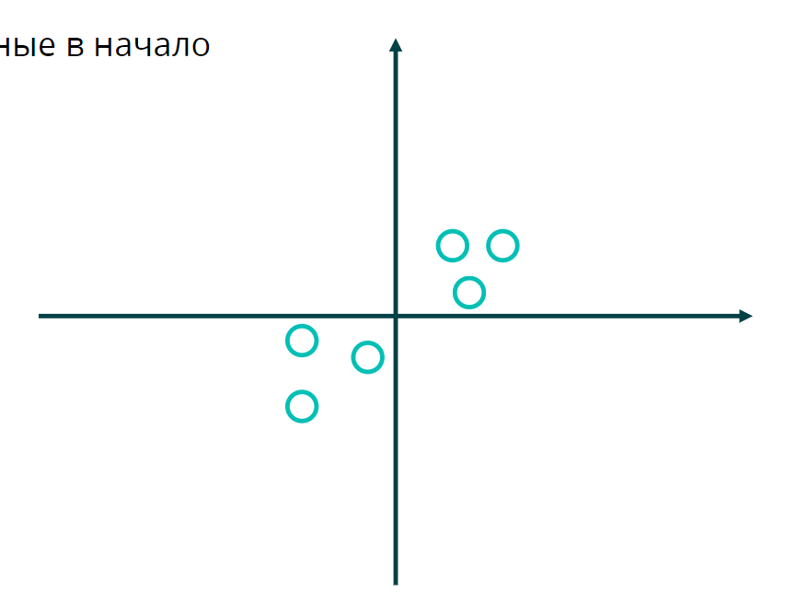
Сжатие данных PCA
Шаг 1: Перемещаем данные в начало координат
42

Slide 43
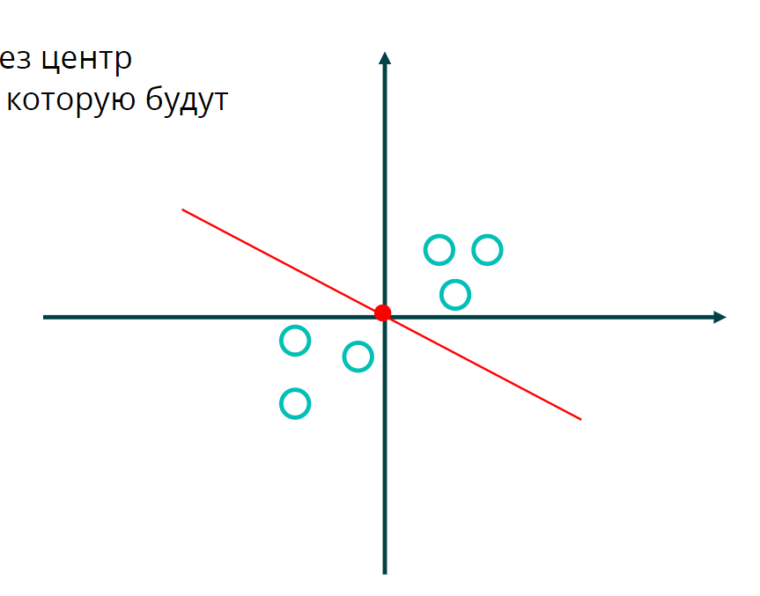
Сжатие данных PCA
Шаг 2: Ищем линию через центр координат, проекции на которую будут иметь больший разброс/диапазон
43

Slide 44
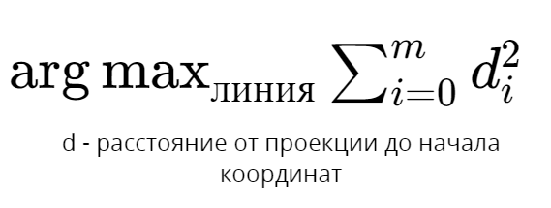
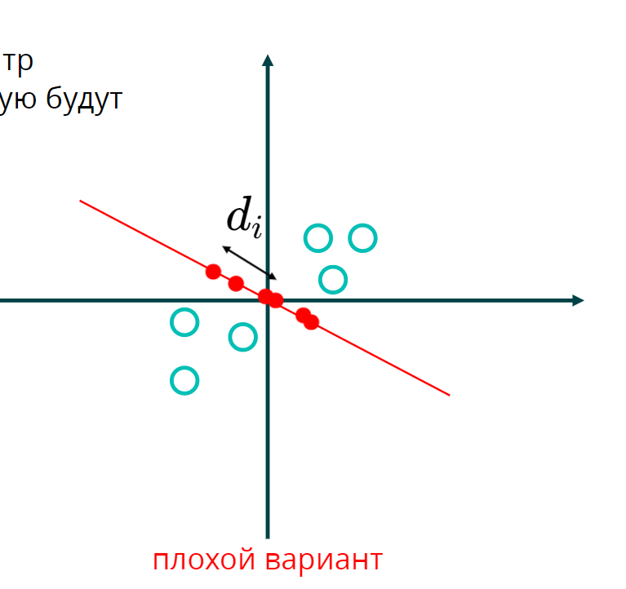
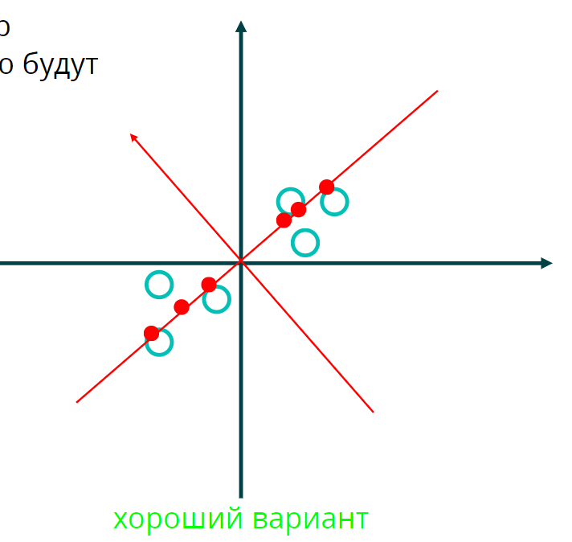
Сжатие данных PCA
44

Slide 45
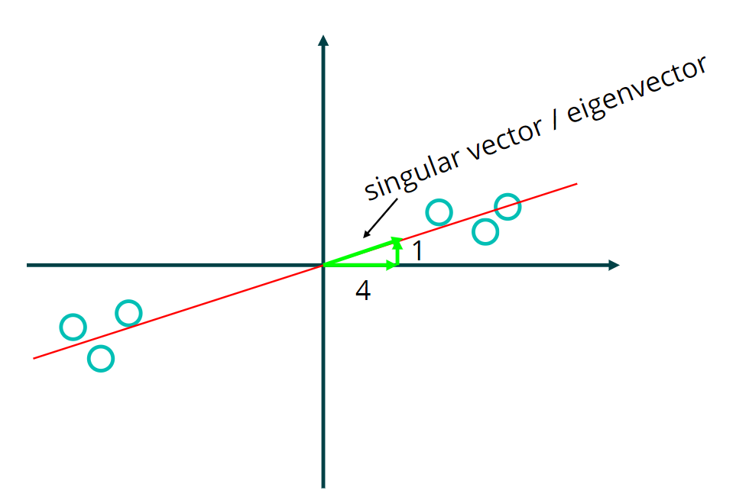
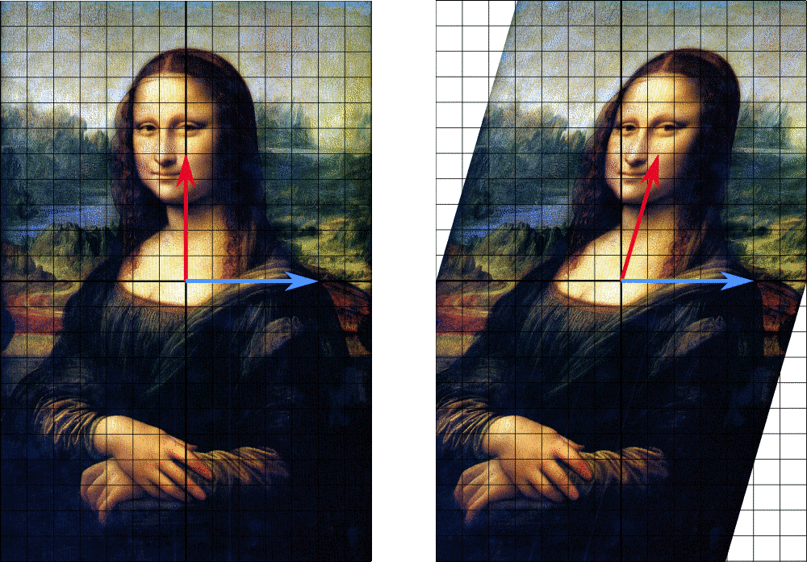
Сжатие данных PCA
Наилучшая прямая будет являться первой главной компонентой
45

Slide 46
Сжатие данных PCA
Наилучшая прямая будет являться первой главной компонентой
Вторая компонента должна быть ортогональна первой
PCA1
PCA2
46

Slide 47
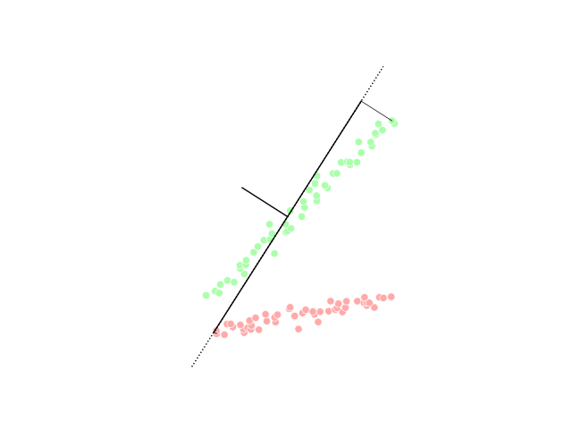
Сжатие данных PCA
47

Slide 48
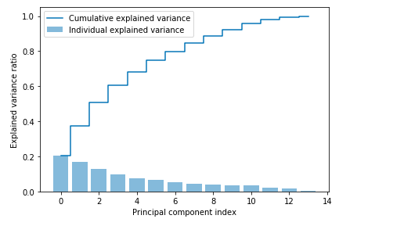
Сжатие данных PCA
Чтобы определить, сколько главных компонент достаточно для сохранения большинства информации в данных, можно использовать несколько методов. Основная цель — выбрать минимальное количество компонент, которое объясняет наибольшую часть вариации (дисперсии) в данных.
48

Slide 49
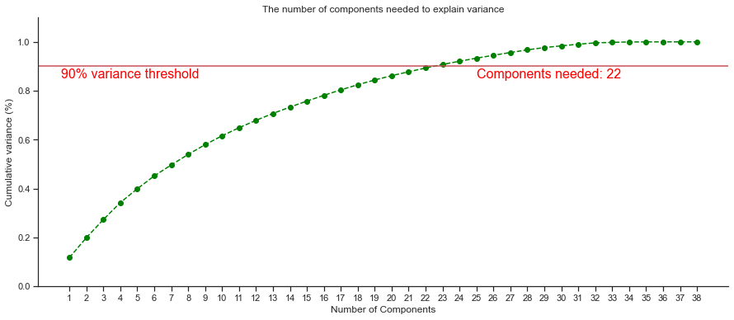
Сжатие данных PCA
Кривая объяснённой дисперсии (Cumulative Explained Variance Plot)
Построение графика, который показывает, сколько дисперсии объясняется каждой компонентой и сколько дисперсии объясняется кумулятивно (с учётом нескольких компонент). Обычно для этого используется сумма собственных значений.
Шаги:
Для каждой компоненты вычисляется её собственное значение.
Рассчитывается доля общей дисперсии, которую объясняет каждая компонента.
Строится кумулятивная сумма этих долей.
Как интерпретировать: Обычно достаточно выбрать компоненты, которые объясняют большую часть (например, 90% или 95%) общей дисперсии. Это поможет избежать потери важной информации при снижении размерности.
49

Slide 50
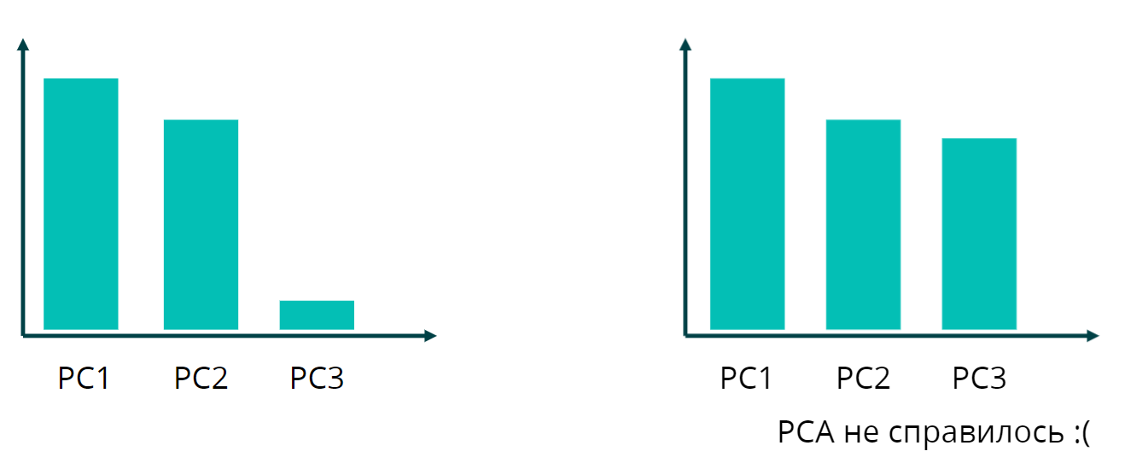
Сжатие данных PCA
Метод "локтя" (Elbow Method)
Метод локтя заключается в построении графика, который показывает собственные значения (или долю дисперсии, объясняемую компонентами). На графике можно увидеть точку, где увеличение количества компонент даёт значительное улучшение в объяснении вариации, а после этой точки прирост становится менее выраженным.
Шаги:
Строится график собственных значений или объяснённой дисперсии для каждой компоненты.
Ищется точка, где кривая начинает выравниваться (локоть).
Как интерпретировать: Точка на графике, где кривая начинает сглаживаться, показывает оптимальное количество компонент. Это точка "локтя", после которой добавление новых компонент даёт минимальное улучшение.
50

Slide 51
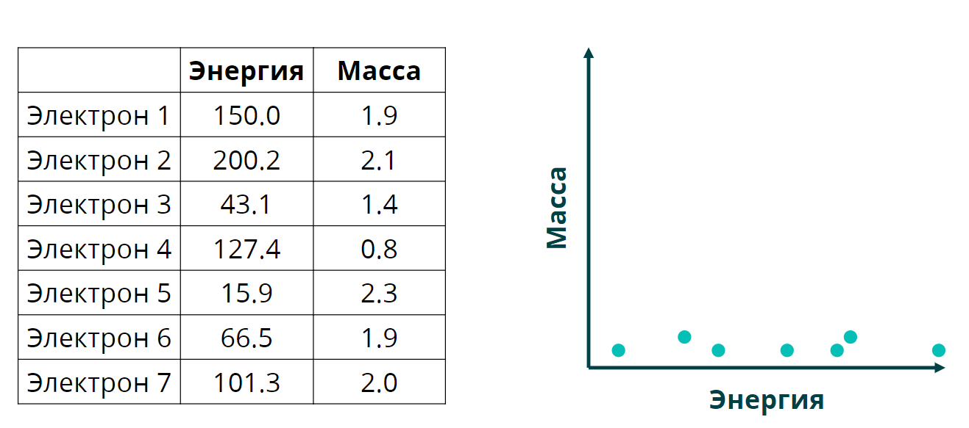
Сжатие данных PCA
Особенности использования
Требуется нормализация/стандартизация данных
51

Slide 52
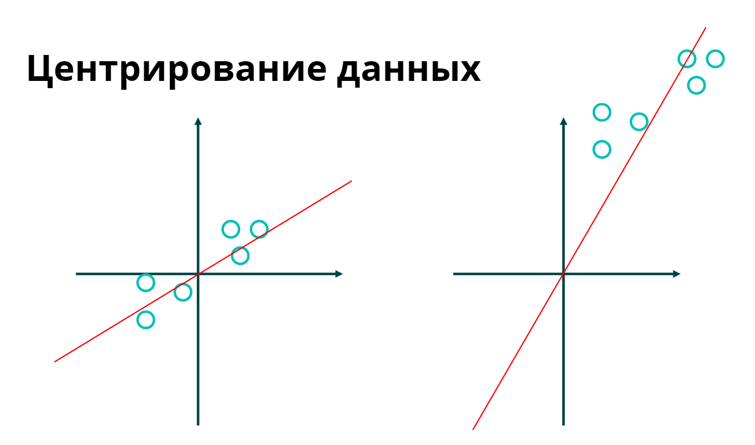
Сжатие данных PCA
Особенности использования
Требуется центрировать данные
52

Slide 53
Сжатие данных PCA
53

Slide 54
Сжатие данных t-SNE
t-SNE (t-dist Stochastic Neighborhood Embedding)
https://medium.com/swlh/everything-about-t-sne-dde964f0a8c1
54

Slide 55
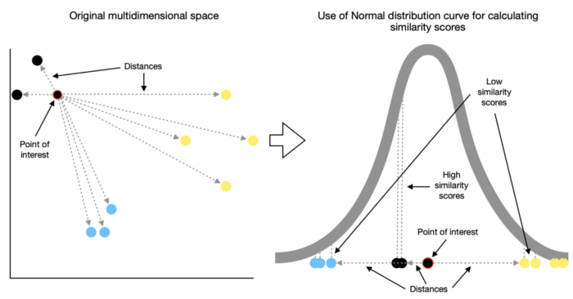
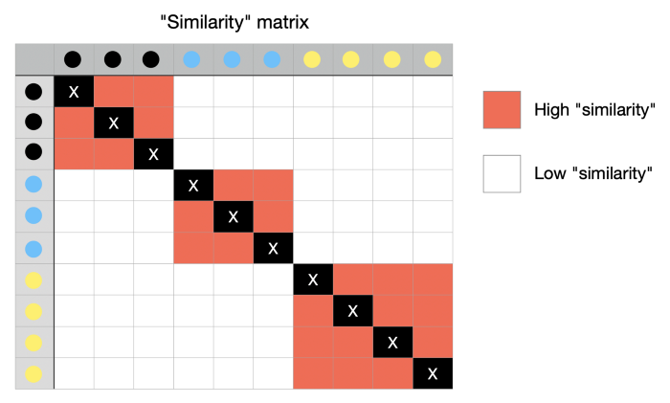
Сжатие данных t-SNE
Этап 1
t-SNE начинается с определения сходства точек на основе расстояний между ними. Близлежащие точки считаются похожими, в то время как удаленные считаются непохожими.
Для этого измеряются расстояния между интересующей точкой и другими точками, после чего они помещаются на нормальную кривую.
55

Slide 56
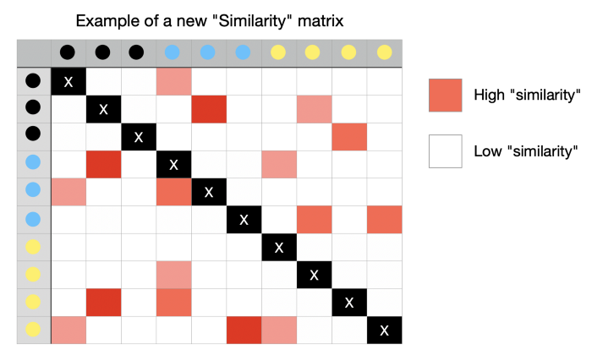
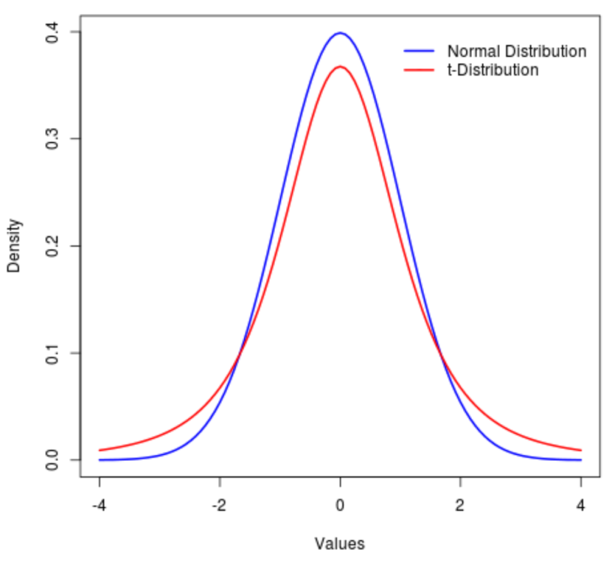
Сжатие данных t-SNE
Этап 2
Далее переходим к t-SNE, который рандомно отображает все точки в более низкоразмерном пространстве и вычисляет сходство между ними, как описано выше. Правда, с одним отличием: на этот раз алгоритм использует t-распределение вместо нормального распределения.
56

Slide 57
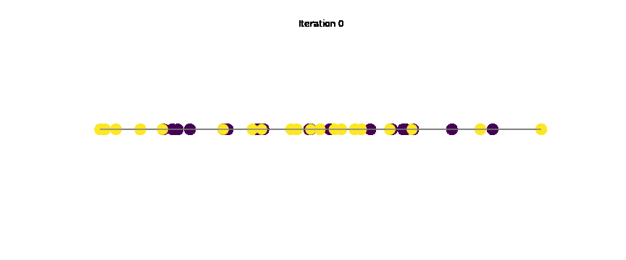
Сжатие данных t-SNE
Этап 3
Теперь цель алгоритма состоит в том, чтобы создать новую матрицу сходства, похожую на исходную, используя итерационный подход. С каждой итерацией точки перемещаются к своим ближайшим соседям из исходного многомерного пространства и удаляются от отдаленных.
Новая матрица сходства постепенно начинает больше походить на исходную. Процесс продолжается до тех пор, пока не будет достигнуто максимальное количество итераций или предельное улучшение.
57

Slide 58
Сжатие данных t-SNE
Природа метода
PCA :
Линейный метод, который выполняет преобразование данных в новое пространство с использованием линейных комбинаций исходных признаков.
Стремится найти ортогональные компоненты (оси), которые максимизируют дисперсию данных, упорядочивая их по убыванию этой дисперсии.
t-SNE :
Нелинейный метод, который стремится сохранить локальную структуру данных, то есть близкие объекты остаются близкими в низкоразмерном пространстве.
Пытается минимизировать различия между вероятностями соседства в высоко- и низкоразмерных пространствах, используя распределение t-Стьюдента для создания проекций.
Цели и задачи
PCA:
Основная цель — уменьшение размерности данных при сохранении как можно большего объёма дисперсии (вариации) данных.
Часто используется для предварительной обработки данных, чтобы уменьшить количество признаков перед применением машинного обучения.
t-SNE:
Основная цель — визуализация многомерных данных в двух- или трёхмерном пространстве, сохраняя локальные структуры (кластеризацию и сходства между точками).
Используется в основном для визуализации и анализа данных (например, для изучения кластеров, закономерностей в данных).
58

Slide 59
Сжатие данных t-SNE
Способ работы
PCA:
Работает путем нахождения собственных векторов (направлений), которые объясняют наибольшую часть дисперсии в данных. Эти собственные векторы образуют новые оси в пространстве.
Преобразует данные в новые признаки (главные компоненты), упорядоченные по важности.
Линейная модель, то есть она хороша для данных с линейными зависимостями.
t-SNE:
Строит вероятности, основанные на расстояниях между точками в высокоразмерном пространстве, и пытается сохранить эти вероятности в низкоразмерном пространстве.
Минимизирует дивергенцию Кульбака-Лейблера между распределениями вероятностей соседства точек в высоко- и низкоразмерном пространствах.
Сохраняет локальные структуры, но может искажать глобальные связи, такие как расстояния между кластерами.
Выходные результаты
PCA:
Результатом является матрица, содержащая компоненты (направления), которые объясняют наибольшую часть дисперсии данных.
Обеспечивает упорядочение признаков по их важности (по убыванию объяснённой дисперсии).
Предоставляет новый набор признаков, которые являются линейными комбинациями исходных.
t-SNE:
Результат — это визуализация данных в двумерном или трёхмерном пространстве, где сохранены локальные зависимости между точками.
Обычно используется для визуализации данных и не предоставляет интерпретируемых признаков, как PCA.
59

Slide 60
Искусственный Интеллект
Спасибо за внимание!
Notes:
(J. McCarthy) ИИ разрабатывает машины, которым присуще разумное поведение
(Britannica) ИИ - способность цифровых компьютеров решать задачи, которые обычно ассоциируются с высоко интеллектуальными возможностями человека
(Файгенбаум) ИИ - разрабатывает интеллектуальные компьютерные системы обладающие возможностями, которые мы традиционно связываем с человеческим разумом: понимание языка, обучение, способность рассуждать, решать проблемы и т. д.
(Elaine Rich) ИИ - наука о том, как научить компьютеры делать что-то, в чем на данный момент человек успешнее

